Slide 1
Posvätenie

Slide 2
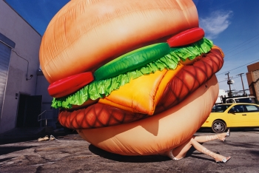
Konzumná spoločnosť
Chceme mať všetko a najlepšie naraz

Slide 3
Človek ovládaný konzumom
Mať
Brať
Zarábať
Míňať

Slide 4
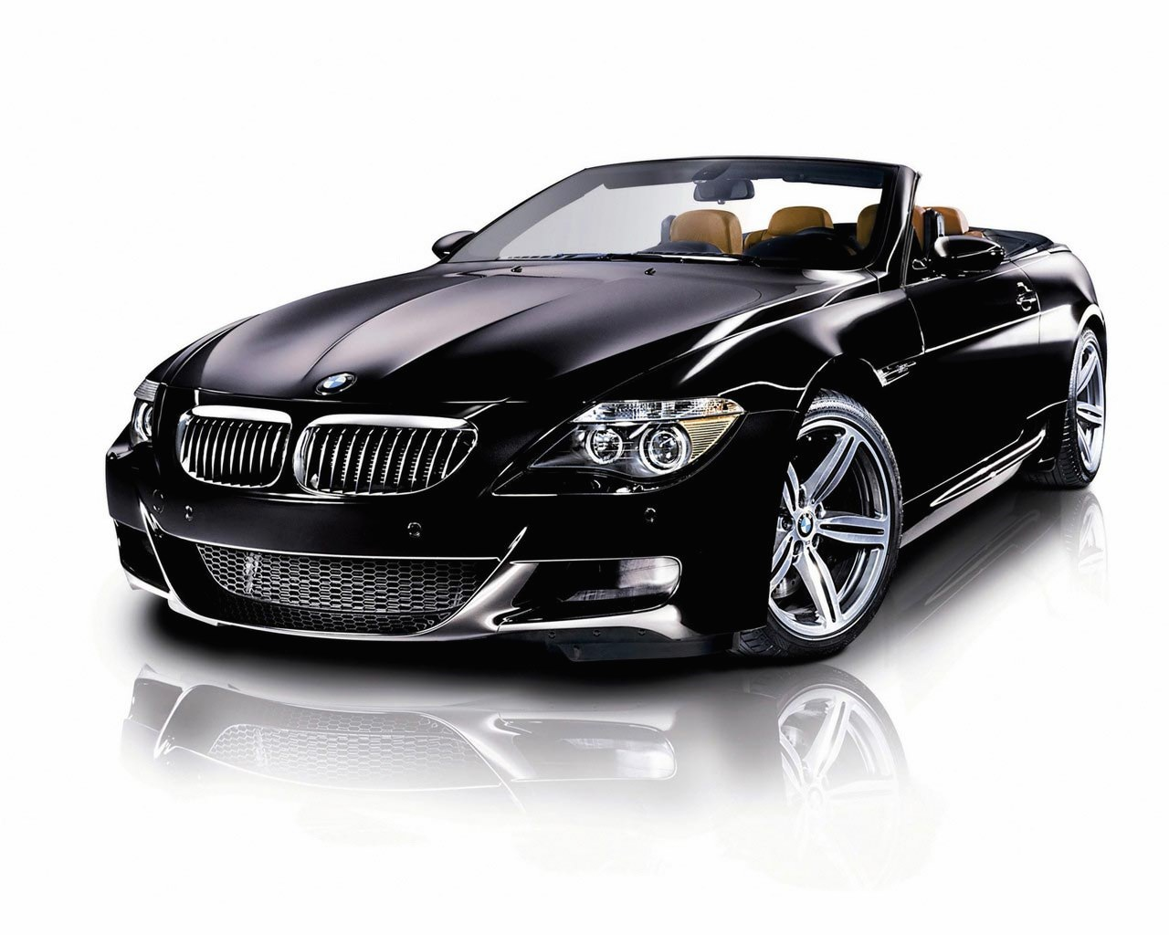
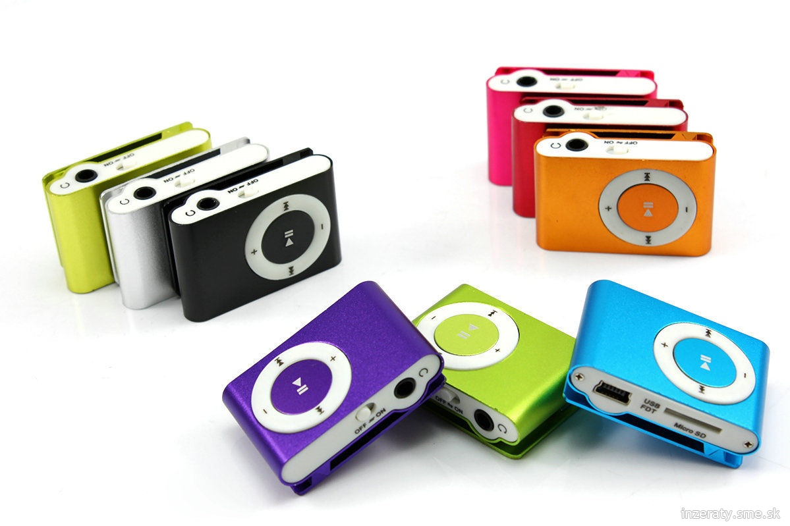
Čo chceme?

Slide 5
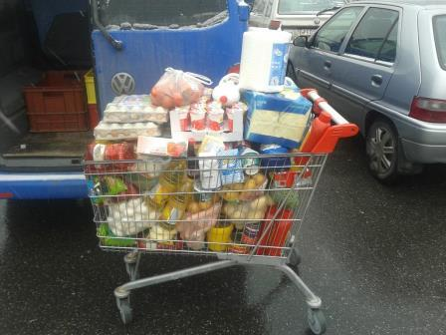
Vždy sa nájde niečo lepšie a novšie

Slide 6
Posvätenie
Je opakom spomínaného životného štýlu.
Posvätený neslúži veciam, ale Pánu Bohu.
Je prejavom živej viery.
Je dielom Ducha Svätého.

Slide 7
Posvätenie
Oddelenie pre Boha
Život podľa Božej vôle
Boží životný štýl

Slide 8
Bezbožný život
Je opakom posväteného života
Vedie k závislosti

Slide 9
Závislosť
Je duševný, prípadne aj telesný stav, ktorý je charakterizovaný prítomnosťou naliehavej túžby alebo potreby opakovane privádzať do svojho tela príslušnú návykovú látku. Je to návyk na nekontrolované opakovanie bez ohľadu na jeho dôsledky.

Slide 10
Drogy
Alkohol
Cigarety – Nikotín
Káva
Marihuana
Lieky
Kokaín
Heroín
LSD
Extáza
Pervitín
Opiáty
Touén

Slide 11
Návykové závislosti
Gambling
Kleptománia
Workoholizmus
Shopping
Internetová závislosť
Počítačová závislosť
Televízna závislosť
Sexuálna závislosť
Závislosť na sektách, hnutiach a extrémizme

Slide 12
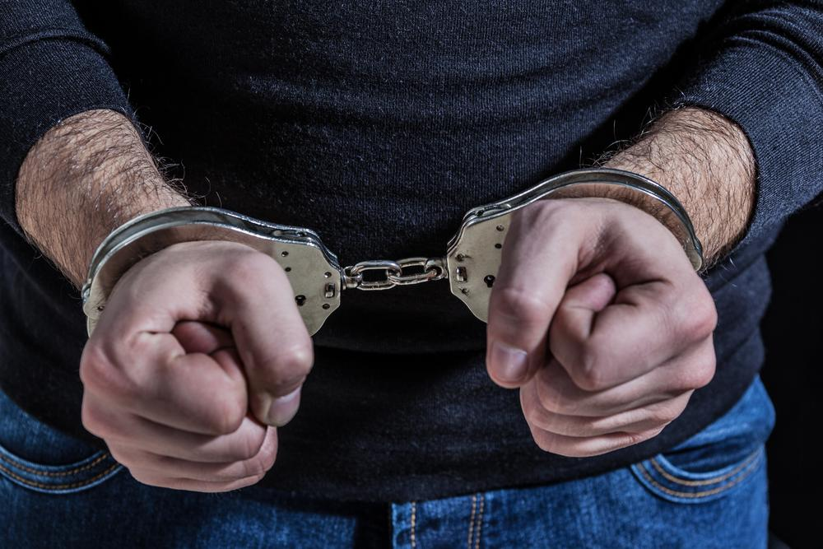
Závislosti nás oberajú o slobodu

Slide 13
„Všetko je mi dovolené, ale nie všetko je mi prospešné. Všetko je mi dovolené, ale ja sa ničím nedám ovládnuť!“
1K 6,12

